Slide 1
Mitología egipcia
El Creador tenía varias formas y nombres
Ra, Ra – Atum, Amon –Ra, Ra- Horakhty, es el primero que emerge de un abismo acuático llamado Nun.
Al principio eran las aguas del Caos, reinaba la oscuridad y el silencio, pero en las profundidades del abismo se escondía el creador

Slide 2
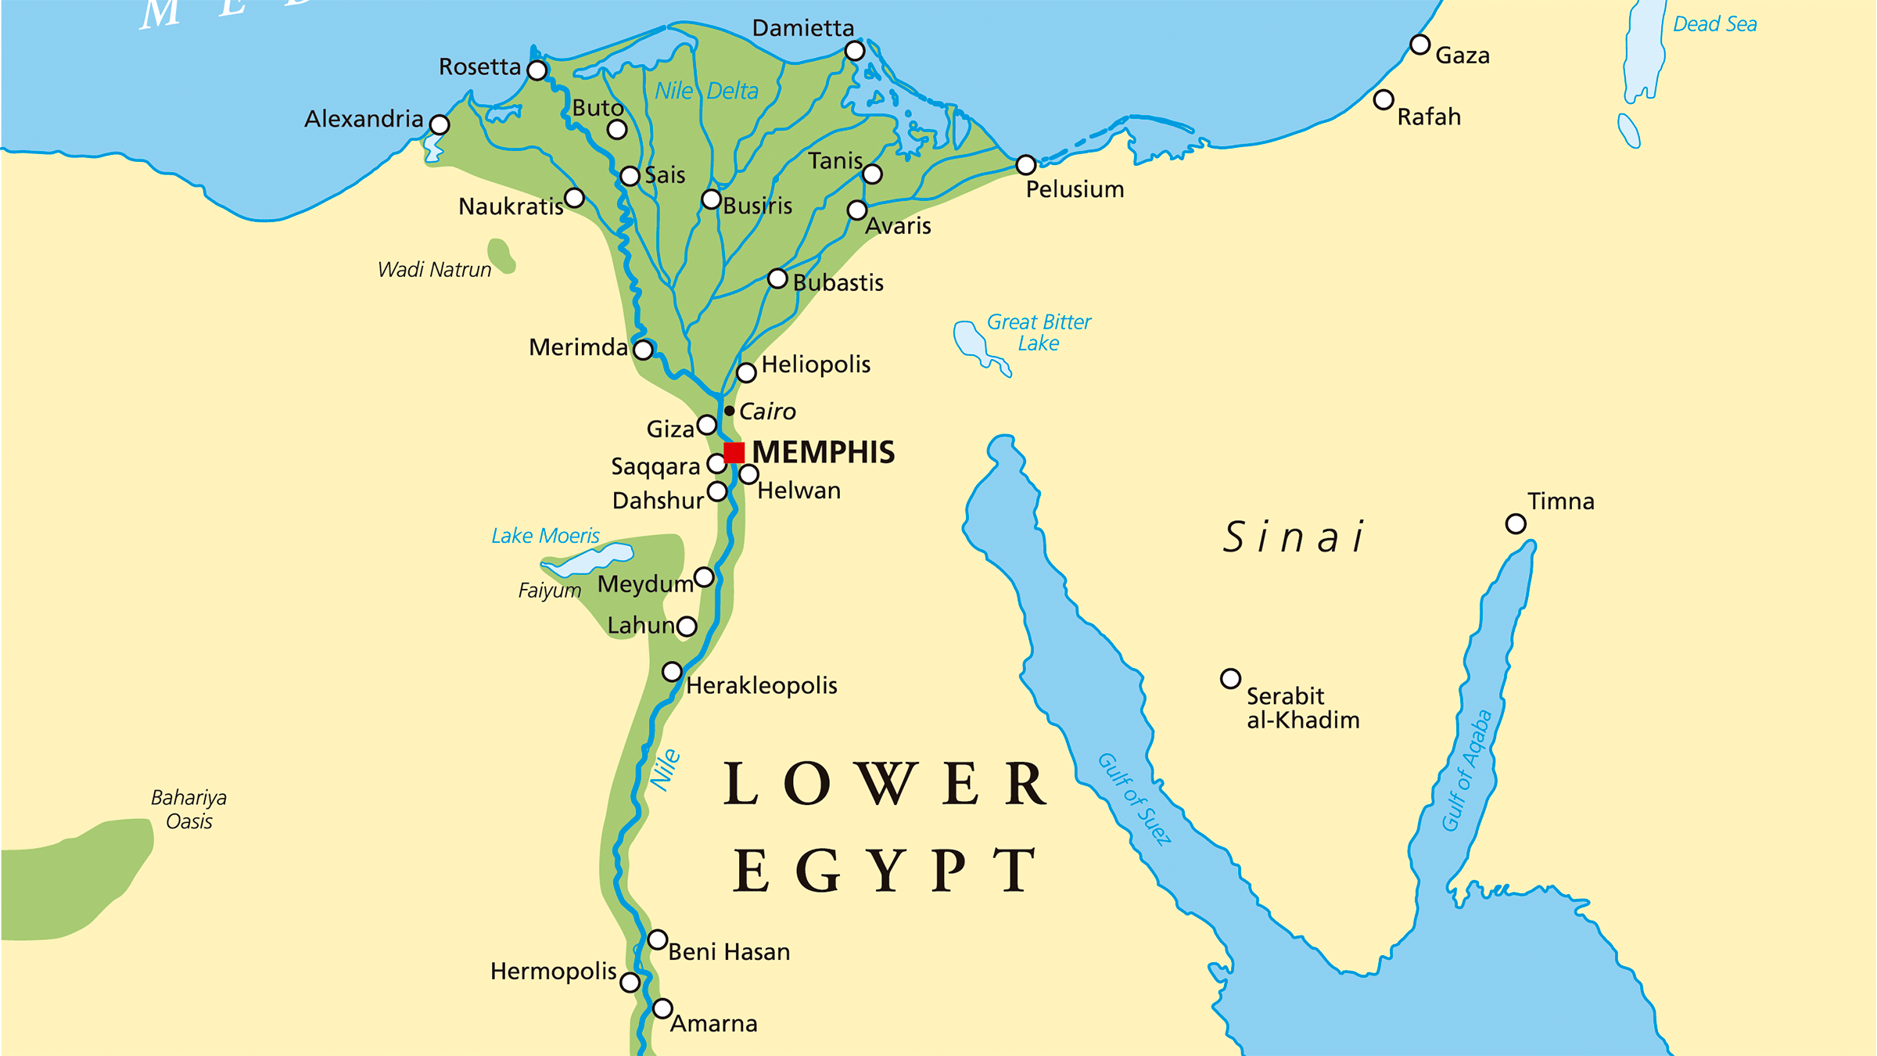

Slide 3
El padre y la madre de todas las cosas.
Un monte se elevó lentamente de las aguas del Caos y fue el primer trozo de tierra, allí por fin el creador pudo dar forma a su cuerpo.
Se presentó como un ave fénix con el plumaje del color de fuego y, ardiendo sobre el monte primordial, lloró quebrantando el silencio con el primer sonido.

Slide 4
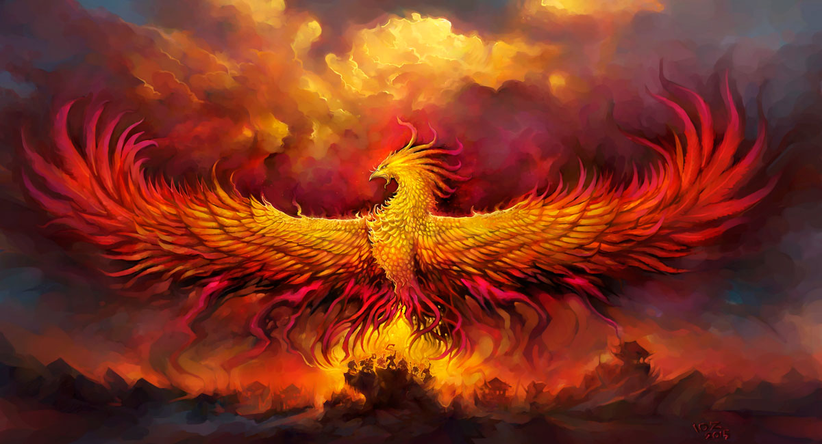
Ave fénix(https://www.seresmitologicos.net/voladores/fenix/)

Slide 5
Otra versión
Ocho criaturas con cabeza de rana y serpiente, nadaban en las aguas del Caos antes de que comenzara el tiempo. Ellos eran: Nun y Naunet (deidades del acuático abismo)
Hu y Hehuet (dioses del espacio infinito)
Ku y Kuket (dioses de la oscuridad) y Amón y Amonet (dioses de lo invisible)

Slide 6
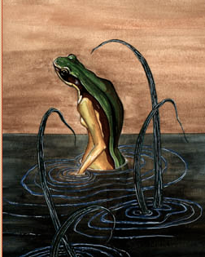
https://www.google.com/search?rlz=1C1CHBD_esCO789CO789&biw=1366&bih=608&tbm=isch&sa=1&ei=EEWQXN_cErKd5wL9tpbABA&q=dioses+egipcios+con+cabeza+de+rana+y+serpiente

Slide 7
Tercera versión
El huevo primitivo lo puso un Gran Ganso cuyo cacareo fue el primero de todos los sonidos. Luego se sentó en el monte a proteger su huevo durante incontables siglos, hasta que de él salió el Fénix . Las dos mitades del cascarón separaron las aguas del Caos y formaron un espacio donde el creador pudo hacer el mundo.

Slide 8
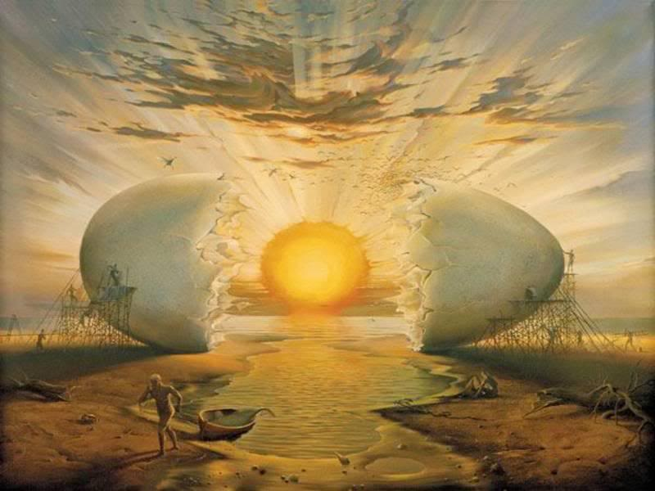
https://santuariodelalba.wordpress.com/2016/01/05/el-mito-del-huevo-cosmico/

Slide 9
Cuarta versión
La oscuridad cubrió las aguas hasta que el primer loto surgió del abismo. Lentamente el lota azul abrió sus pétalos y mostró un joven dios sentado en su corazón dorado, un dulce perfume se deslizó a través de las aguas y la luz manó del cuerpo del Niño Divino desapareciendo la oscuridad del universo.
Este niño es el creador, el dios sol, origen de la vida.

Slide 10
Pero todas las noches, el loto se hundía bajo la superficie y no volvía hasta el nuevo amanecer. El mundo se sumía en el Caos hasta que el dios y el loto volvían. En la oscuridad habitaban serpientes venenosas que rodeaban la tierra y querían destruir al dios sol. La guerra entre el orden y el caos nunca terminará.

Slide 11

https://www.google.com/search?rlz=1C1CHBD_esCO789CO789&biw=1366&bih=657&tbm=isch&sa=1&ei=Ik6QXO6mCuvx5gKMvLiAAg&q=flor+de+loto&oq=flor+de+loto&gs_l=img.12..0i67l4j0j0i67j0l4.2210.11182..156..

Slide 12
La creación
Cualquiera que sea la forma que asuma el primer dios, todas las versiones concuerdan en que se sintió solo y anhela que otros dioses den forma al mundo junto a él. En Menfis describen los sacerdotes como los pensamientos del creador se convierten en dioses y todas las demás cosas que existen. Una vez que le dio forma a todas las cosas, les dio vida al nombrarlas

Slide 13
Pensamiento y palabra fueron el poder de la creación.
En Heliópolis los sacerdotes denominaron al creador Ra- Atum quien después de eternidades de estar solo se saca un ojo de la cara y le otorga poder. Lo llamó Hathor su hija la envió a la oscuridad en busca de sus criaturas

Slide 14
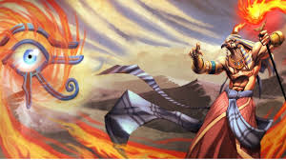
https://www.google.com/search?q=ra+-atum&rlz=1C1CHBD_esCO789CO789&source=lnms&tbm=isch&sa=X&ved=0ahUKEwj_uOzcko3hAhVss1kKHVU3DDsQ_AUIDigB&biw=1366&bih=608#imgrc=CZRdAJR9WpybdM:

Slide 15
Los nuevos dioses
Shu y Tefnet: Primeros hijos de Ra- Atum, engendraron a Geb= tierra y Nut= diosa del cielo y se amaban y pasaban abrazados y no dejaban nacer nada en la tierra. Ra – Atum ordenó a Shu que los separase y ahí pudieron nacer otros dioses como Thot, que era el más sabio. Él se apiadó de Nun que permanecía curbada sobre el cielo y sin poder dar a luz

Slide 16
Thot inventó el juego de damas y desafió a los dioses a jugar con él apostando el tiempo. Gradualmente el dios acumuló cinco días. El creador había decidido que el año tuviera 360 días pero con los ganados por Thot quedó de 365 y en esos cinco de más Nut, tuvo a Osiris, al según día tuvo a Haroeris y al siguiente a Seth.
En el cuarto y quinto día nacieron dos hijas Isis y Neftis

Slide 17
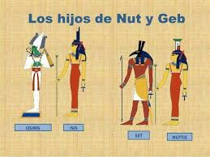
https://www.google.com/search?rlz=1C1CHBD_esCO789CO789&biw=1366&bih=608&tbm=isch&sa=1&ei=ql6RXOn-OsGq5gLc_q-IDw&q=Seth+y+osiris&oq=Seth+y+osiris&gs_l=img.12..0j0i5i30.1481497.1495163..1498826...2.0..2.351.6073.0j18j9j3.

Slide 18
Todos estos dioses conformaron la eneada.
El creador pobló la tierra con muchos espíritus y deidades de menor importancia.
Finalmente creó al hombre. Unos dicen que surgieron de las lágrimas de felicidad que derramó Ra – Atum cuando Shu y Tefnet fueron rescatados de las aguas del Caos.
Ra- Atum inventó la monarquía, el fue el primer rey de Egipto.

Slide 19

https://www.google.com/search?rlz=1C1CHBD_esCO789CO789&biw=1366&bih=608&tbm=isch&sa=1&ei=3mWRXJ_XNY2J5wL6kLi4Dw&q=ra-+atum&oq=ra-+atum&gs_l=img.12..0i30j0i8i30l4j0i30l2.7445.9024..11425...0.0..0.223.966.0j5j1......1....1..gws-wiz-img.......0j0i5i30.dla2-XkD4pQ#imgrc=NqbcaO7DSIxNgM:

Slide 20
Bibliografía
Harris, Geraldine. Dioses y faraones de la mitología egipcia. Parte 1, PDF

